Slide 1
PROCESAMIENTO DE MINERALES I
TÉCNICO UNIVERSITARIO EN PROCESAMIENTO DE MINERALES
INGENIERÍA DE MINAS
Material de uso exclusivo de la Cátedra

Slide 2
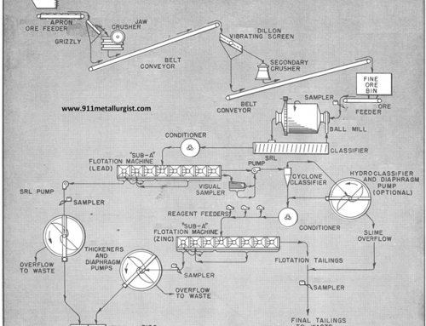
Preguntas a contestar
1.- ¿que es el toggle?, ¿para que sirve?
2.- ¿operaciones para cambiar las mandíbulas de la trituradora de quijadas
3.- Secuencia de encendido del circuito de encendido y parada
de la trituración del mineral de hierro de la diapositiva

Slide 3
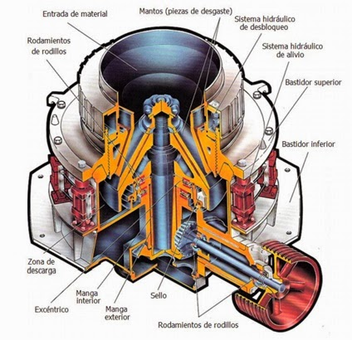
TRITURADORAS DE CONO

Slide 4
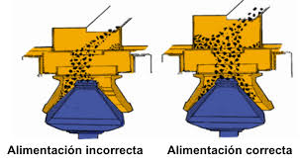
TRITURADORA A CONO
1) Trituradora de cono
https://www.youtube.com/watch?v=1WVCzvTwQcY
2) Reemplazo de Cóncavo y Manto Cono Telsmith 44 SBS
https://www.youtube.com/watch?v=A9U-FyXDQVo

Slide 5
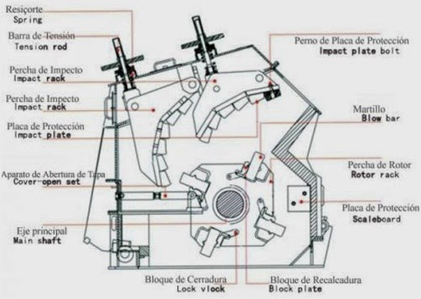
TRITURADORA
DE IMPACTOS
https://www.youtube.com/watch?v=jfnP5BAKP6s

Slide 6
4

Slide 7
^{CaCO}3 PLANTA DE TRITURACIÓN
Trituradora
Primaria
(de Mandíbulas)
Zaranda de
3 pisos
1½ “
3/4 “
Trituradora ^{½ “}
Secundaria
Cónica
Pila de Mineral 1½ “ - 3/4 “ ¾ “ - ½ “ < ½ “
9

Slide 8
10

Slide 9
Ir
Ir =25
11

Slide 10
12

Slide 11
17

Slide 12
18

Slide 13
19

Slide 14
ETAPA FINAL DE TRITURACION
Trituradora Trituradora
Cónica Martillos
Buena flexibilidad Buena forma
Mayores fuerzas de trituración Reducción despareja
Rango limitado de forma Tamaño alimentación limitado
Relación de reducción constante Alta producción de finos
20

Slide 15
21

Slide 16
22

Slide 17
24

Slide 18
26

Slide 19
28

Slide 20
29

Slide 21
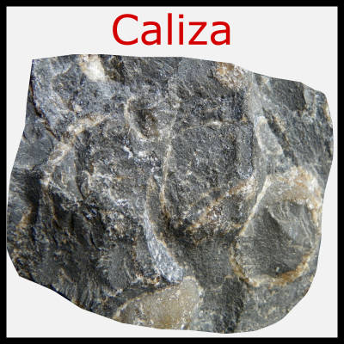
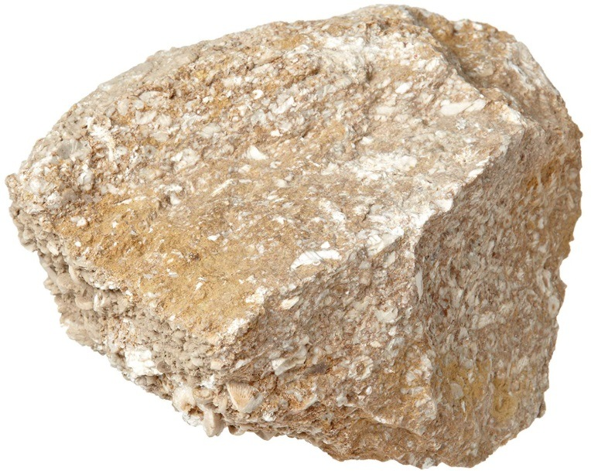
Minerales esenciales: calcita
Tiene un mínimo, de un 50% de carbonato cálcico
Color: Blanco, negro, gris azulado, marrón
Tipo: Sedimentaria
Dureza: 3
30

Slide 22
Problema de Trituración
Se desean triturar 90 ton/hora de piedra caliza (CaCO3) (dureza media) para obtener los siguientes tamaños:
1^{1/2} – 3/4 ”
3/4 – 1/2 ”
1/2 – menor 1/2 ”
Determinar las trituradoras necesarias, las aberturas de cierre de las máquinas y los modelos de las mismas.
Determinar también las cantidades por hora que se producen en cada tamaño.
30

Slide 23
^{CaCO}3 PLANTA DE TRITURACIÓN
Trituradora
Primaria
(de Mandíbulas)
Zaranda de
3 pisos
1½ “
3/4 “
Trituradora ^{½ “}
Secundaria
Cónica
Pila de Mineral 1½ “ - 3/4 “ ¾ “ - ½ “ < ½ “
31

